Slide 1


Об организации работы
по использованию персональных данных
в 2024-2025 учебном году

Slide 2
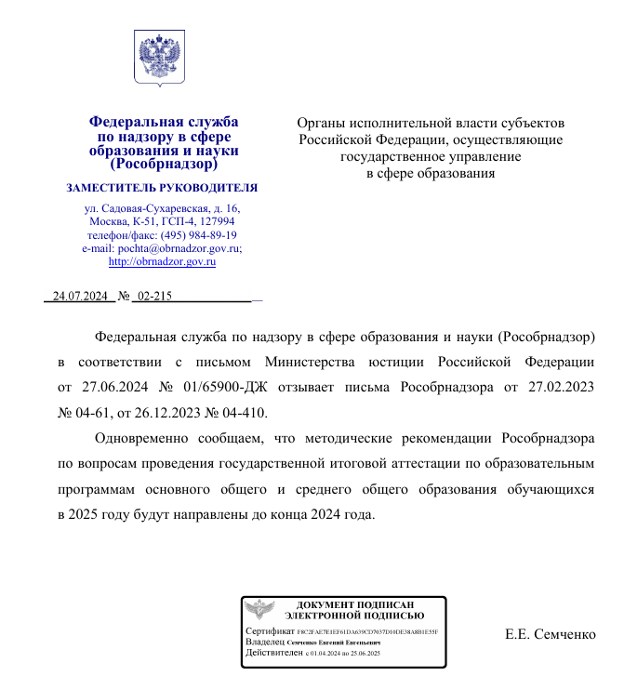
Основные понятия при работе с РИС/ФИС
1. Согласие родителей и/или участников
на обработку персональных данных
для ИС/ГИА НЕ ТРЕБУЕТСЯ.
2. Использование в РИС/ФИС
обезличенных данных НЕВОЗМОЖНО.
(нормативных или распорядительных документов, разрешающих или регламентирующих обезличивание НЕ СУЩЕСТВУЮТ.
Письма, ранее написанные Рособрнадзором, касались Порядков, которые уже заменены на новые (апрель 2023 г., вступили в силу с 1 сентября 2023 г.),
письма 2024 года отозваны Рособрнадзором.

Slide 3
Нормативные основы работы с РИС
Федеральный закон № 273 «Об образовании в Российской Федерации», ст. 98, пункт 2
Статья 98. Информационные системы в системе образования
2. В целях информационного обеспечения проведения государственной итоговой аттестации обучающихся, освоивших основные образовательные программы основного общего и среднего общего образования, и приема в образовательные организации для получения среднего профессионального и высшего образования создаются:
1) федеральная информационная система обеспечения проведения государственной итоговой аттестации обучающихся, освоивших основные образовательные программы основного общего и среднего общего образования, и приема граждан в образовательные организации для получения среднего профессионального и высшего образования (далее - федеральная информационная система);
2) региональные информационные системы обеспечения проведения государственной итоговой аттестации обучающихся, освоивших основные образовательные программы основного общего и среднего общего образования (далее - региональные информационные системы).
3. Организация формирования и ведения федеральной информационной системы и региональных информационных систем осуществляется соответственно федеральным органом исполнительной власти, осуществляющим функции по контролю и надзору в сфере образования, и органами исполнительной власти субъектов Российской Федерации, осуществляющими государственное управление в сфере образования.
Постановление Правительства РФ № 2085 от 29.11.2021 года
(с изменениями и дополнениями от 18 марта 2023 года, 31 мая 2024 года)

Slide 4
Нормативные основы работы с РИС
Постановление Правительства РФ № 2085 от 29.11.2021 года
(с изменениями и дополнениями от 18 марта 2023 года, 31 мая 2024 года)
2. Федеральная и региональные информационные системы являются государственными информационными системами.
10. Формирование и ведение федеральной и региональных информационных систем, в том числе внесение в федеральную и региональные информационные системы сведений, обработка, хранение и использование содержащейся в них информации, взаимодействие федеральной и региональных информационных систем, доступ к информации, содержащейся в федеральной и региональных информационных системах, а также защита такой информации осуществляются с соблюдением требований, установленных законодательством Российской Федерации об информации, информационных технологиях и о защите информации, с применением единых классификаторов и справочников, специализированных технических и программных средств, в том числе позволяющих осуществлять обработку информации на основе использования единых форматов и классификаторов учетных данных и стандартных протоколов. (СНИЛС)

Slide 5
Нормативные основы работы с РИС
Постановление Правительства РФ № 2085 от 29.11.2021 года
12. В региональные информационные системы вносятся:
а) сведения об участниках итогового собеседования по русскому языку, участниках итогового сочинения (изложения), включая сведения о страховом номере индивидуального лицевого счета этих участников (для граждан Российской Федерации);
б) сведения об участниках государственной итоговой аттестации, в том числе участниках единого государственного экзамена (далее соответственно - участники экзаменов, экзамены), включая сведения о страховом номере индивидуального лицевого счета участников экзаменов (для граждан Российской Федерации);
в) сведения об экзаменационных материалах;
г) сведения о результатах обработки итогового собеседования по русскому языку, итогового сочинения (изложения) и экзаменационных работ участников экзаменов;
д) сведения о результатах итогового собеседования по русскому языку, итогового сочинения (изложения) и экзаменов;
е) сведения об апелляциях участников экзаменов о нарушении порядка проведения экзаменов и о несогласии с выставленными баллами;
ж) сведения о лицах, привлекаемых к проведению экзаменов;
з) сведения о гражданах, аккредитованных в качестве общественных наблюдателей;
и) сведения о местах проведения экзаменов;
к) сведения о распределении участников экзаменов и лиц, привлекаемых к проведению экзаменов, в местах проведения экзаменов.

Slide 6
Нормативные основы работы с РИС
Постановление Правительства РФ № 2085 от 29.11.2021 года
19. Оператор федеральной государственной информационной системы "Единый портал государственных и муниципальных услуг (функций)" использует сведения, указанные в подпунктах "а", "б", "г" - "е", "и", "к" пункта 12 настоящих Правил, для обеспечения информирования участников экзаменов о полученных ими результатах итогового сочинения (изложения) и экзаменов, а также о регистрации на единый государственный экзамен и местах проведения единого государственного экзамена, для обеспечения подачи заявлений на участие в едином государственном экзамене, апелляций о несогласии с выставленными баллами единого государственного экзамена и для обеспечения ознакомления с результатами их рассмотрения. Оператор федеральной информационной системы предоставляет указанные сведения по соответствующему запросу по каналам единой системы межведомственного электронного взаимодействия.
Пенсионный фонд Российской Федерации использует сведения, указанные в пунктах 12 и 13 настоящих Правил, для формирования аналитической информации о трудоустройстве граждан. Оператор федеральной информационной системы предоставляет указанные сведения в Пенсионный фонд Российской Федерации в соответствии с регламентом формирования аналитической информации о трудоустройстве граждан, предусмотренным Правилами формирования, ведения и модернизации информационной аналитической системы Общероссийская база вакансий "Работа в России", утвержденными постановлением Правительства Российской Федерации от 25 августа 2015 г. N 885 "Об информационно-аналитической системе Общероссийская база вакансий "Работа в России".

Slide 7
Нормативные основы работы с РИС
Федеральный закон № 152 «О персональных данных»
Статья 6. Условия обработки персональных данных
1. Обработка персональных данных должна осуществляться с соблюдением принципов и правил, предусмотренных настоящим Федеральным законом. Обработка персональных данных допускается в следующих случаях:
1) обработка персональных данных осуществляется с согласия субъекта персональных данных на обработку его персональных данных; (именно этот абзац читает отдельная категория «отказников»)
2) обработка персональных данных необходима для достижения целей, предусмотренных международным договором Российской Федерации или законом, для осуществления и выполнения возложенных законодательством Российской Федерации на оператора функций, полномочий и обязанностей; (Постановление Правительства РФ № 2085)
4) обработка персональных данных необходима для исполнения полномочий федеральных органов исполнительной власти, органов государственных внебюджетных фондов, исполнительных органов государственной власти субъектов Российской Федерации, органов местного самоуправления и функций организаций, участвующих в предоставлении соответственно государственных и муниципальных услуг, предусмотренных Федеральным законом от 27 июля 2010 года N 210-ФЗ "Об организации предоставления государственных и муниципальных услуг", включая регистрацию субъекта персональных данных на едином портале государственных и муниципальных услуг и (или) региональных порталах государственных и муниципальных услуг;

Slide 8
Основные понятия при работе с РИС/ФИС
1. Согласие родителей и/или участников
на обработку персональных данных
для ИС/ГИА НЕ ТРЕБУЕТСЯ.
2. Использование в РИС/ФИС
обезличенных данных НЕВОЗМОЖНО.
(нормативных или распорядительных документов, разрешающих или регламентирующих обезличивание НЕ СУЩЕСТВУЮТ.
Письма, ранее написанные Рособрнадзором, касались Порядков, которые уже заменены на новые (апрель 2023 г., вступили в силу с 1 сентября 2023 г.),
письма 2024 года отозваны Рособрнадзором.

Slide 9
Актуальные задачи
1
Постоянно вести информационно-разъяснительную работу с обучающимися и родителями обучающихся
2
Постоянно вникать в каждую конкретную уникальную ситуацию(!)
3
Обеспечить формирование и соблюдение законопослушного поведения обучающимися, в том числе в части подготовки и проведения ГИА (соблюдение правил на всех этапах)
Для особой категории «отказников» - сначала исчерпывающие действия по убеждению, если не получилось - руководство ФЗ-120 «Об основах системы профилактики» (уведомляем все структуры, которые могут помочь обеспечить право ребенка на образование)
4
Не ждем, что ситуация решится сама. Не вносим ложную информацию в РИС/ФИС.
У РЦОИ - поручение перепроверки достоверности сведений, представляемых в РИС.
Не рискуйте.
5

